Slide 1
Scratchで
ゲームを
つくろう！
スクラッチ
だい４かい
Scratch3.0ばん

Slide 2


とうじょうじんぶつしょうかい
いっしょにScratchでゲームをつくろう！
スクラッチ
なまえ ： めんた
とくぎ ： プログラム
Scratchをやるのは
はじめたところだよ。
たのしみだな！！
スクラッチ
なまえ ： せいと
とくぎ ： ゲーム

Slide 3


Scratchをひらいてね
スクラッチ
ウェブブラウザでhttps://scratch.mit.edu/にアクセスして、「作る」をひだりクリックしてね。
つく

Slide 4
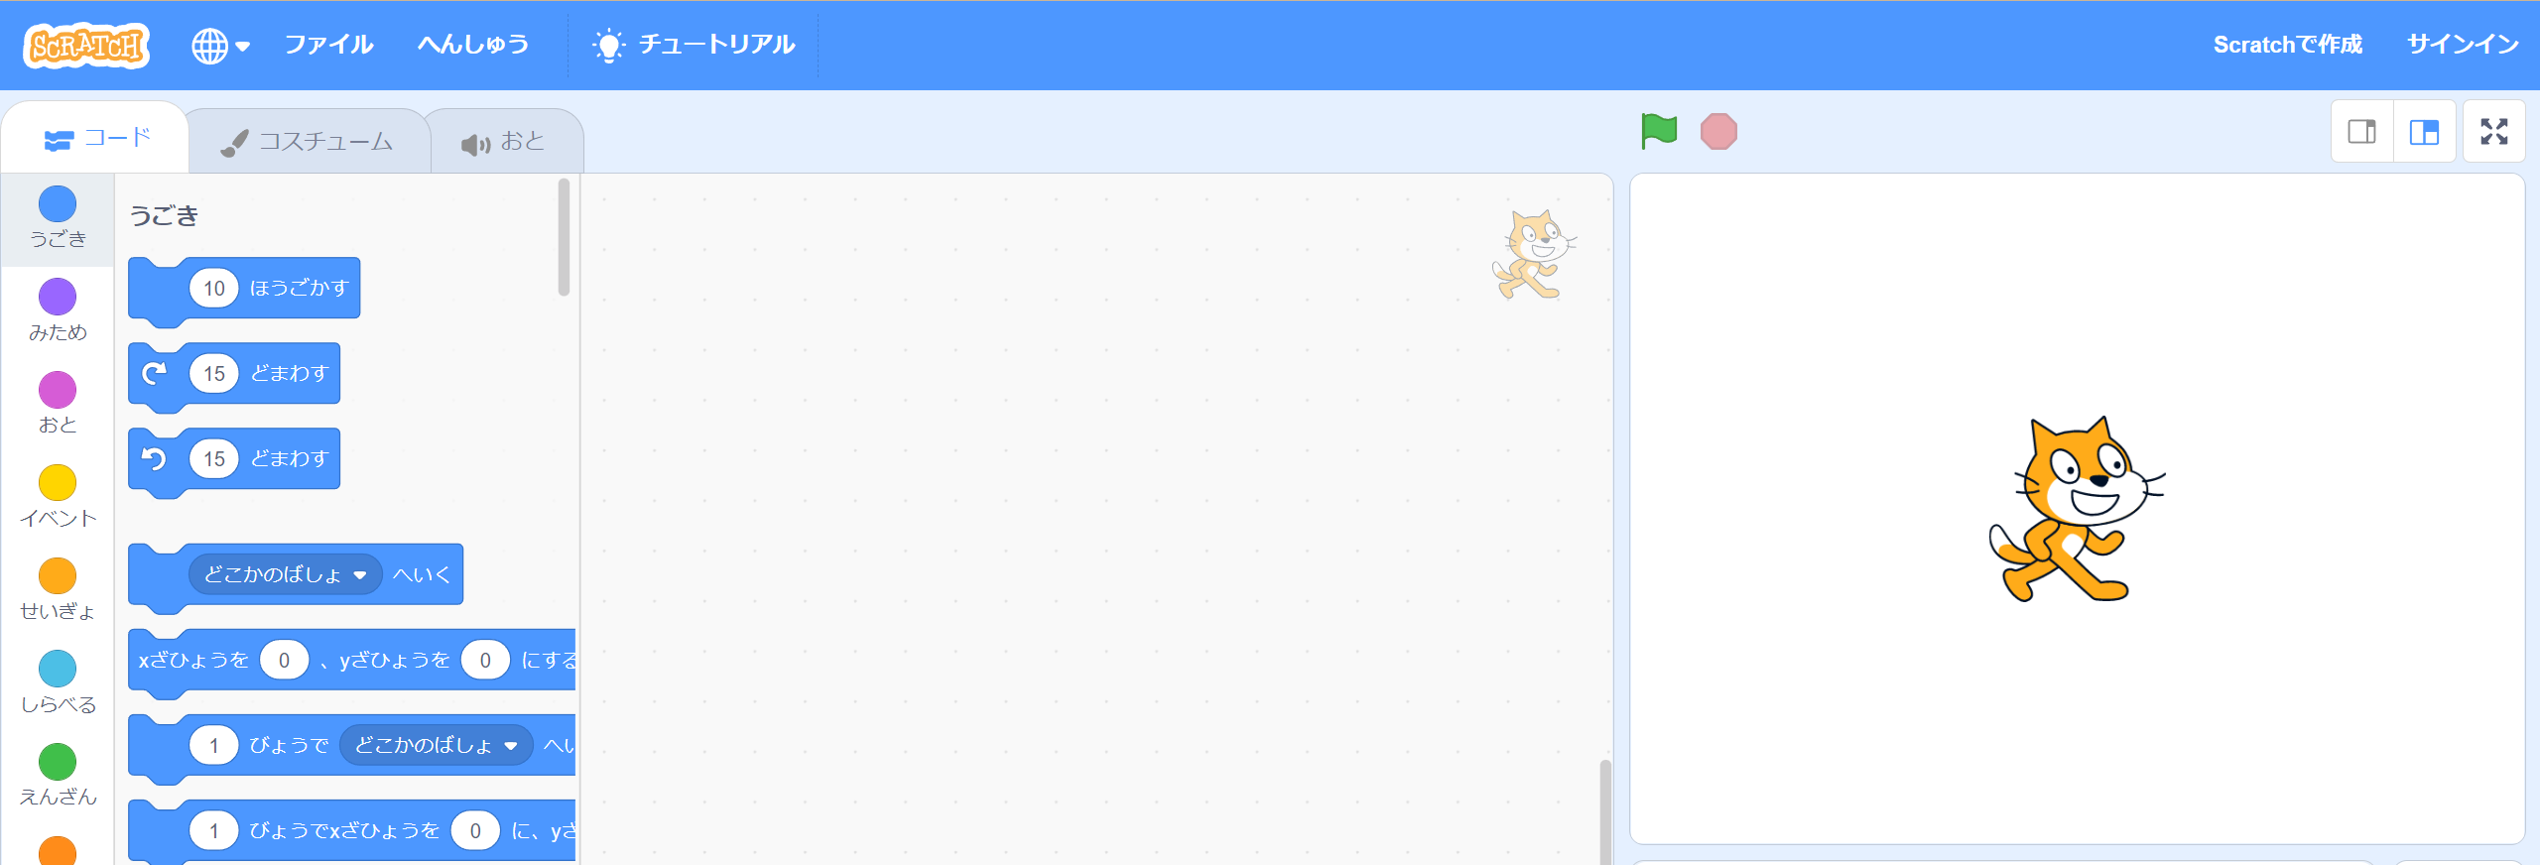
ゲームをつくるがめんだよ
ブロック
パレット
スクリプトエリア
ステージ
チュートリアルはとじてね。
このがめんになったかな？
うん！
きょうもたのしみだな！

Slide 5


Scratchをひらがなにしよう
追加スライド
スクラッチ
スクラッチ
Scratchをひらがなにするのに、ちきゅうマークをひだりクリックして
「にほんご」をクリックしてね！

Slide 6
【きょうのもくひょう】
スプライトを
ぶんしんさせてみよう

Slide 7
スプライトをがめんからかくしてみよう
いろんなブロックのつかいかたが
わかってきたけど、まだまだ
よくわからないのもたくさんあるな。
ほんとうにたくさんしゅるいがあるよね！
じつは、スプライトをがめんからみえなくする
ブロックもあるんだ。せいとくんしってた？
へ〜
そうなんだ！つかってみたい！

Slide 8
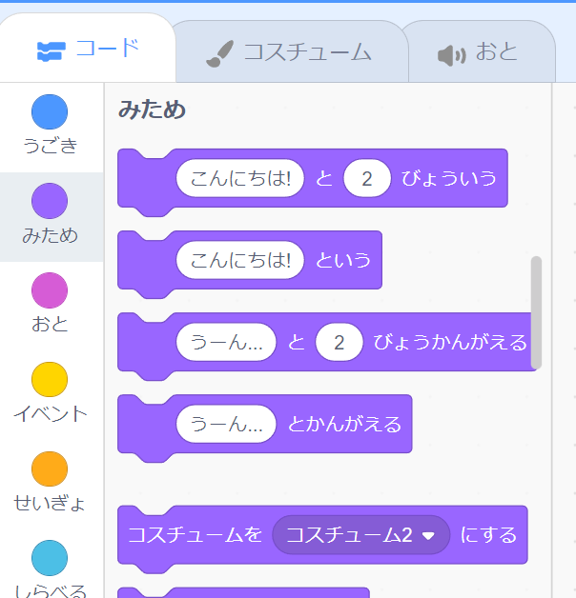
どのブロックをつかえばいいんだろう？
がめんからみえなくするブロックは、「みため」のこうもくにあるよ。
りょうかい！
むらさきのところをおして、、
あ、なんだかそれっぽいブロックがある！

Slide 9
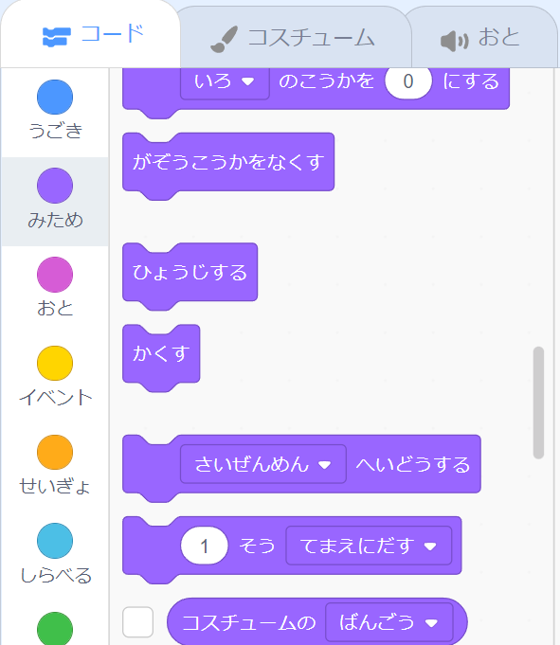
どのブロックをつかえばいいんだろう？
みつけたかな？
がめんからスプライトをみえなくしたり、ぎゃくにみえるようにしたいときは、
「かくす」「ひょうじする」って
ブロックをつかうんだ！
やっぱり！よーし、さっそくりょうほう
つかってみるぞ！

Slide 10
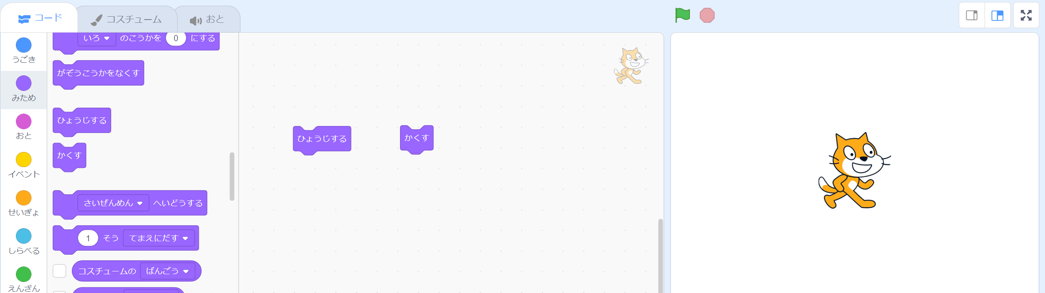
スプライトをがめんからかくしてみよう
「かくす」ブロックと「ひょうじする」ブロックをドラッグ＆ドロップしてね。
いまはがめんにスプライトがうつってるから、まずは「かくす」ブロックをつかって
かくしてみよう。

Slide 11
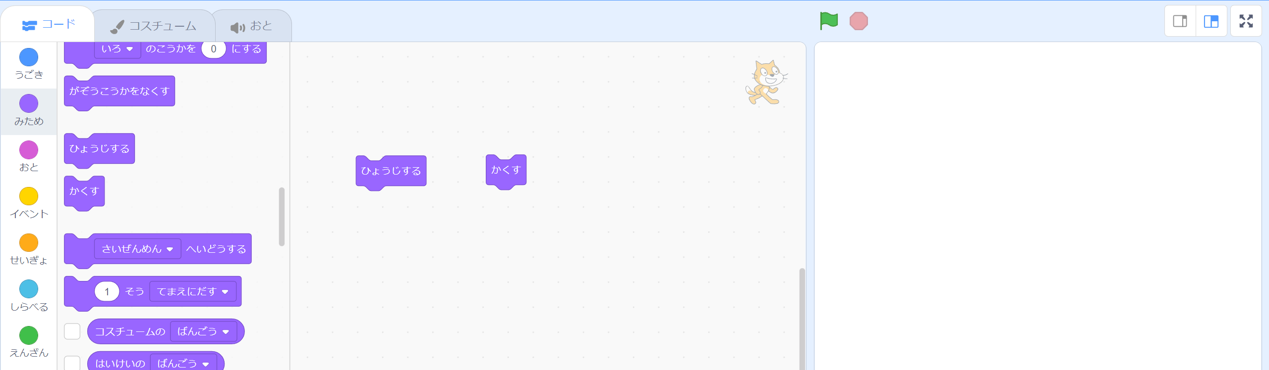
「かくす」をひだりクリックすると…
「かくす」ブロックをおしてみるね。
あ、スプライトがきえた！
ひだりクリック！
やったね！
つぎは「ひょうじする」をおしてみよう。

Slide 12
「ひょうじする」をひだりクリックすると…
こんどはスプライトがあらわれた！
ひだりクリック！
いいね！！

Slide 13
ここからがほんばん！
スプライトをかくしたりだしたりするやりかたは、これでわかったかな？
うん！バッチリ。
よし！じゃあきょうは、
この二つのブロックをつかって、
スプライトがぶんしんするアニメーションを
つくってみよう！
ぶんしん！？
おもしろそう！

Slide 14
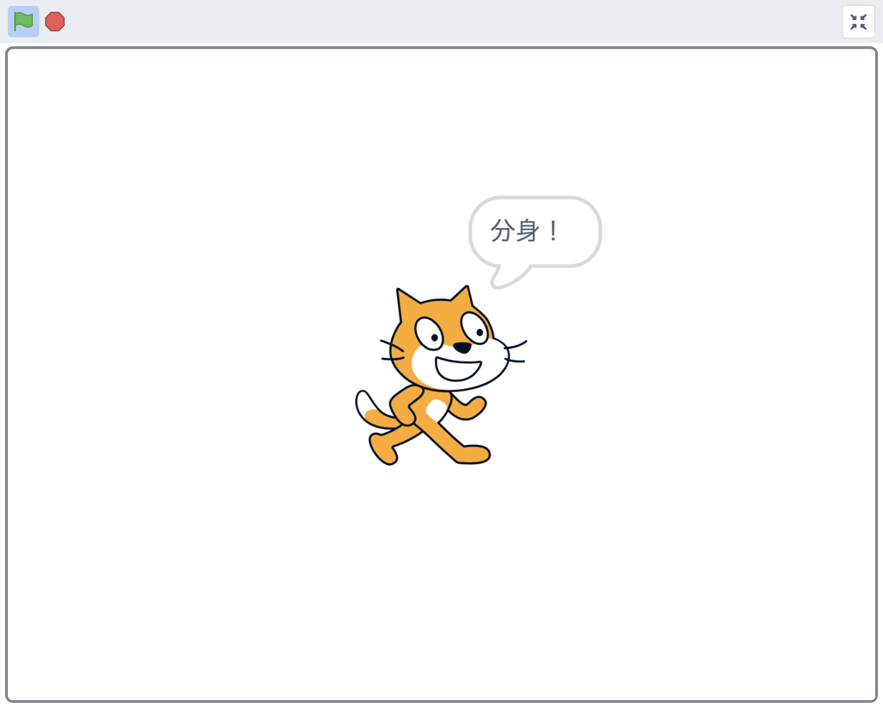
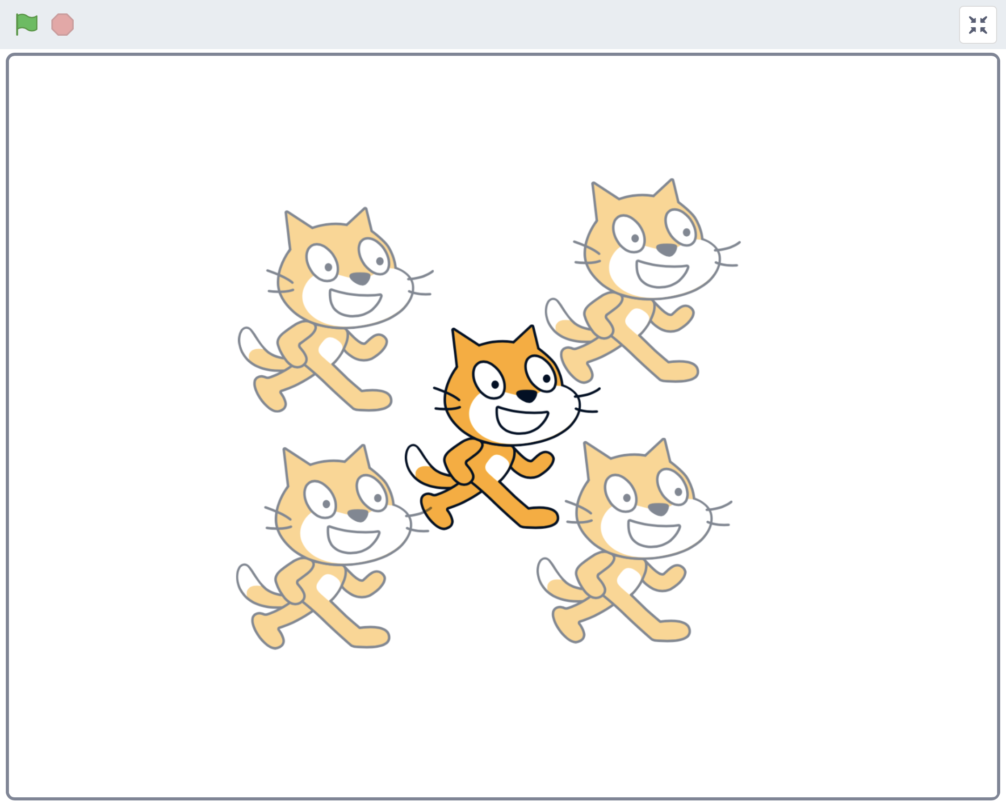
アニメーションをつくろう！
こんなアニメーションをつくるよ！
・ネコが「ぶんしん！」とさけんだら、
・４たいのぶんしんがあらわれる。
①
※ これよりあとのページでは、さいしょからがめんにいるネコのことを「ほんたいようのスプライト」、ぶんしんしてあらわれるネコのことを「ぶんしんようのスプライト」と、よびわけるよ。
②

Slide 15
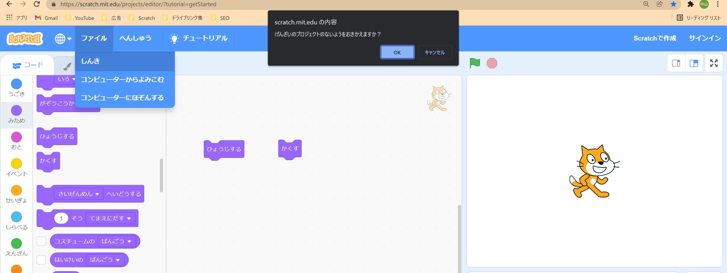
さいしょのがめんにもどそう
これは「OK」をえらんで
ひだりクリック
「ファイル」→「しんき」をひだりクリックして、
さいしょのがめんにもどそう。

Slide 16
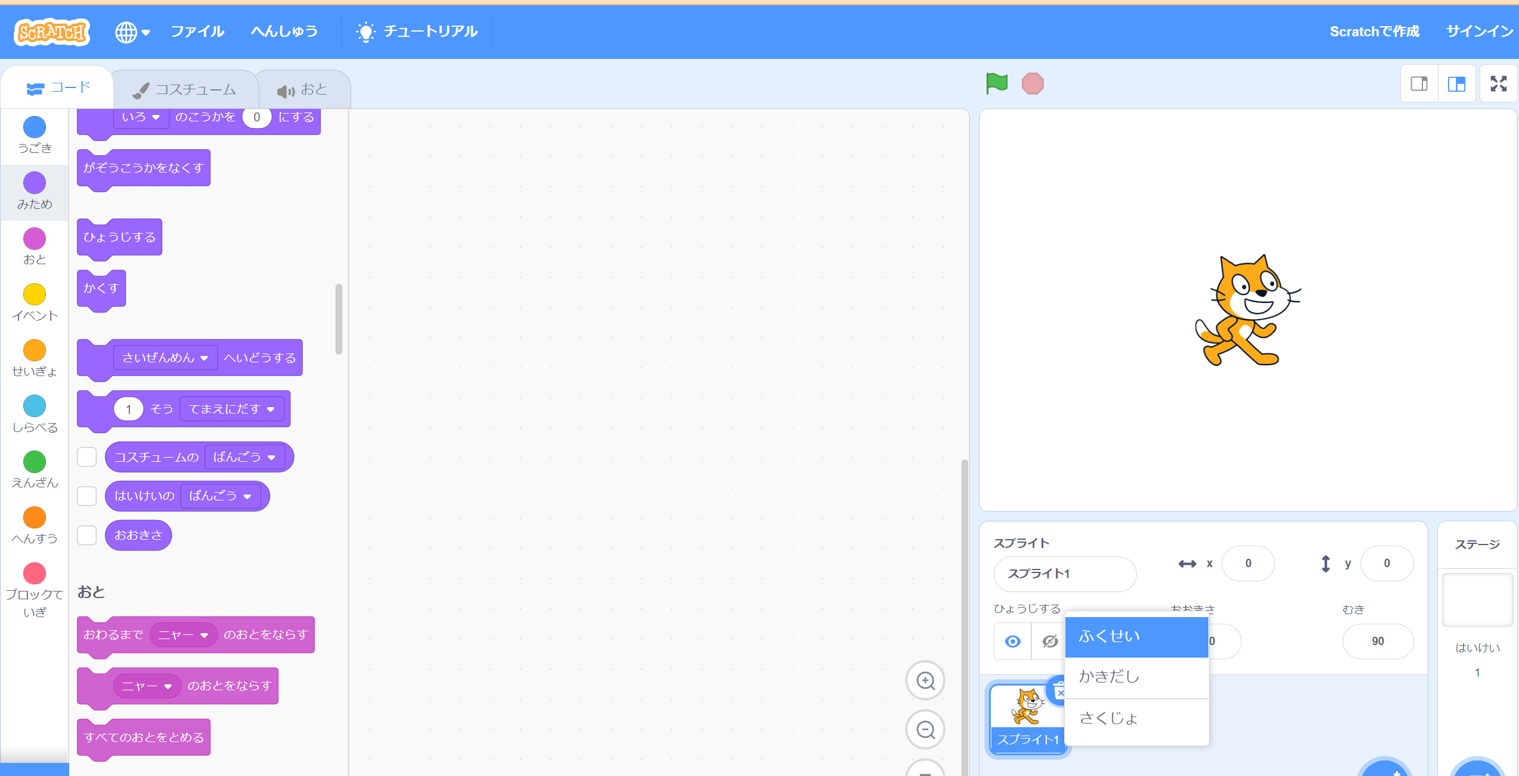
ぶんしんようのスプライトをつくろう
さいしょに、あとでスプライトが
ぶんしんできるように、ぶんしんようのスプライトをいったい
つくっておこう！
がめんのみぎしたの「スプライト１」をみぎクリック→「ふくせい」を
ひだりクリックしたら、おなじスプライトがもういったいできるよ。

Slide 17
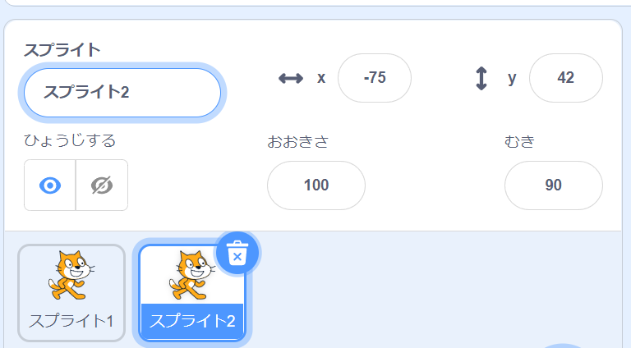
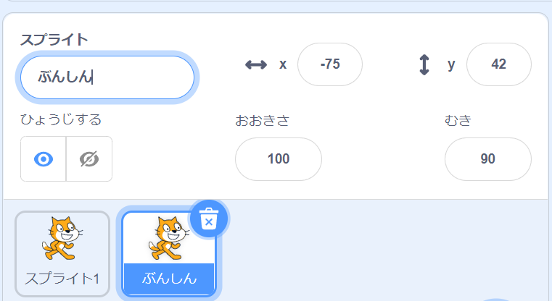
ぶんしんようスプライトのなまえをかえよう
ぶんしんようのスプライトが
つくれたら、スプライトの
「スプライト2」をクリックして、スプライトのなまえを
「ぶんしん」にしよう。

Slide 18
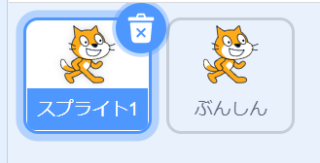
ほんたいようのスプライトをせんたくしよう
ぶんしんようのスプライトが
つくれたら、がめんみぎしたの「スプライト１」をクリックして、ほんたいようのスプライトを
せんたくしよう。

Slide 19
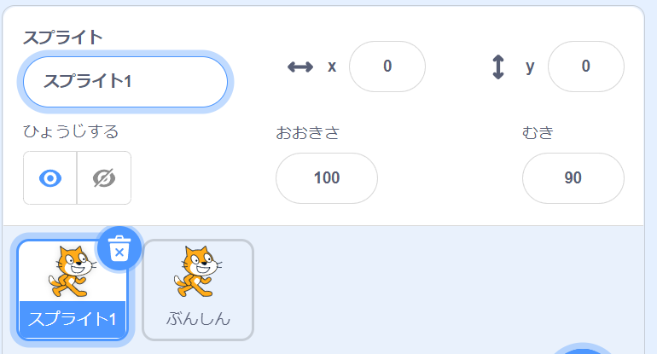
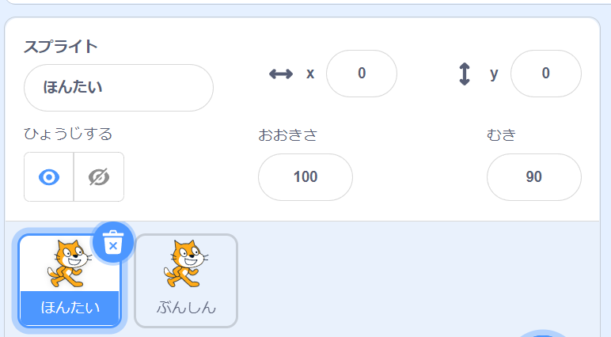
ほんたいようスプライトのなまえをかえよう
ほんたいようのスプライトをえらんだら、スプライトの「スプライト1」を
クリックして、スプライトのなまえを「ほんたい」にしよう。

Slide 20
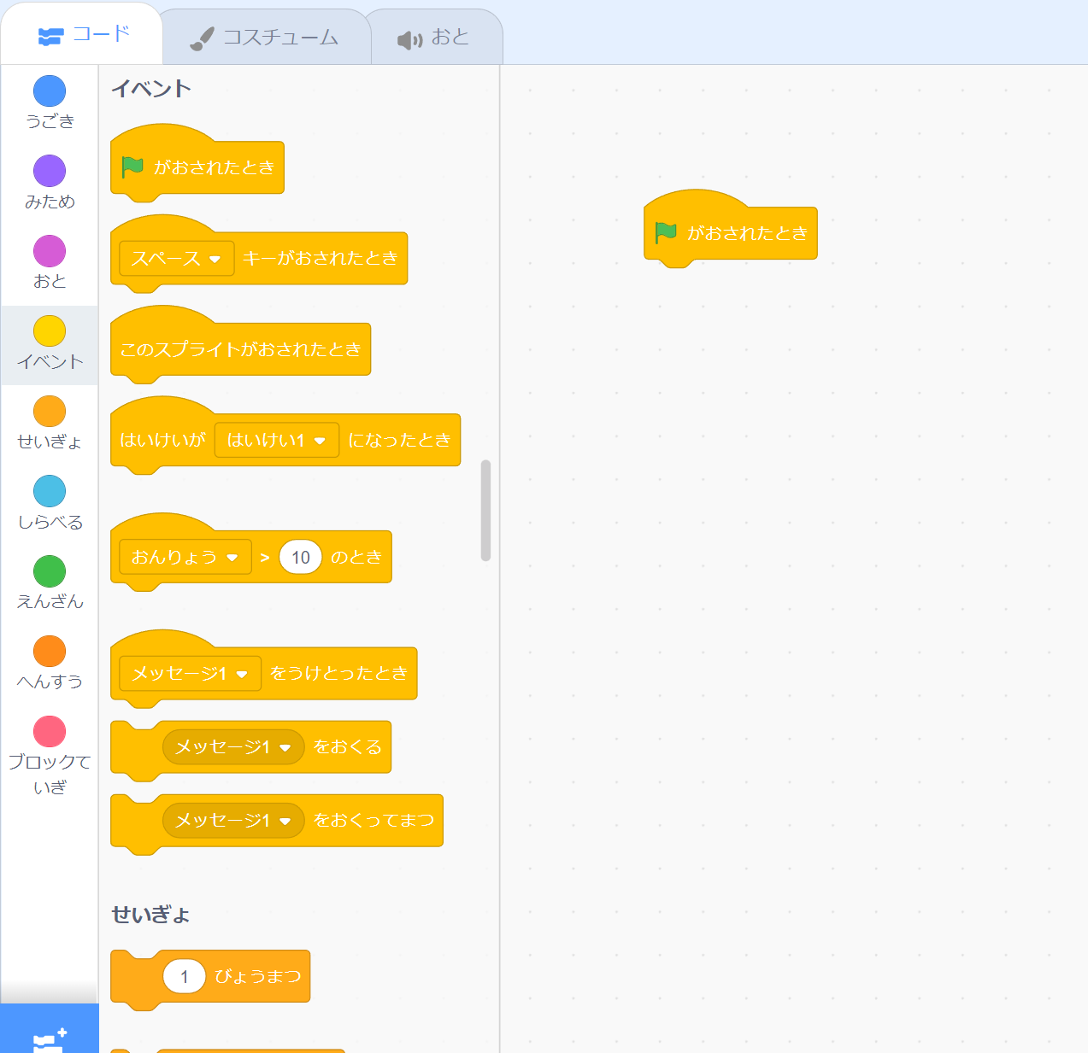
ほんたいようのスプライトのうごき
じゃあいまからほんたいようの
スプライトのうごきを
つくっていくよ！
「みどりのはたがおされたとき」のブロックをスクリプトエリアにドラッグ＆ドロップしてね。
りょうかい！
ワクワクしてきたな！

Slide 21
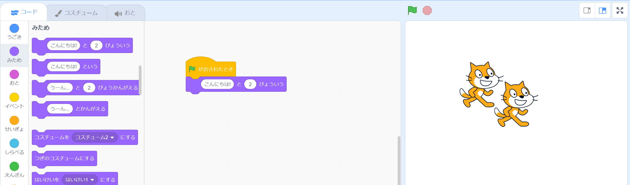
セリフをつけよう
まずはほんたいようのスプライトにセリフをつけよう！
セリフをつけるときは、
「こんにちは！と２びょういう」のブロックをつかうよ。
りょうかい！ただこのままだと
「こんにちは！」ってしゃべっちゃうよね……
セリフを「ぶんしん！」にかえるには、
どうしたらいいんだろう？

Slide 22
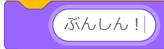
セリフをかえるには？
しろいところをひだりクリック
して、セリフをかえてみよう！
あ、このセリフがかいてあるしろいところを
ひだりクリックしたら、セリフをかえられるね！
カタカタカタ、「ぶんしん！」っと。
いいね！
これでセリフはバッチリだ！

Slide 23
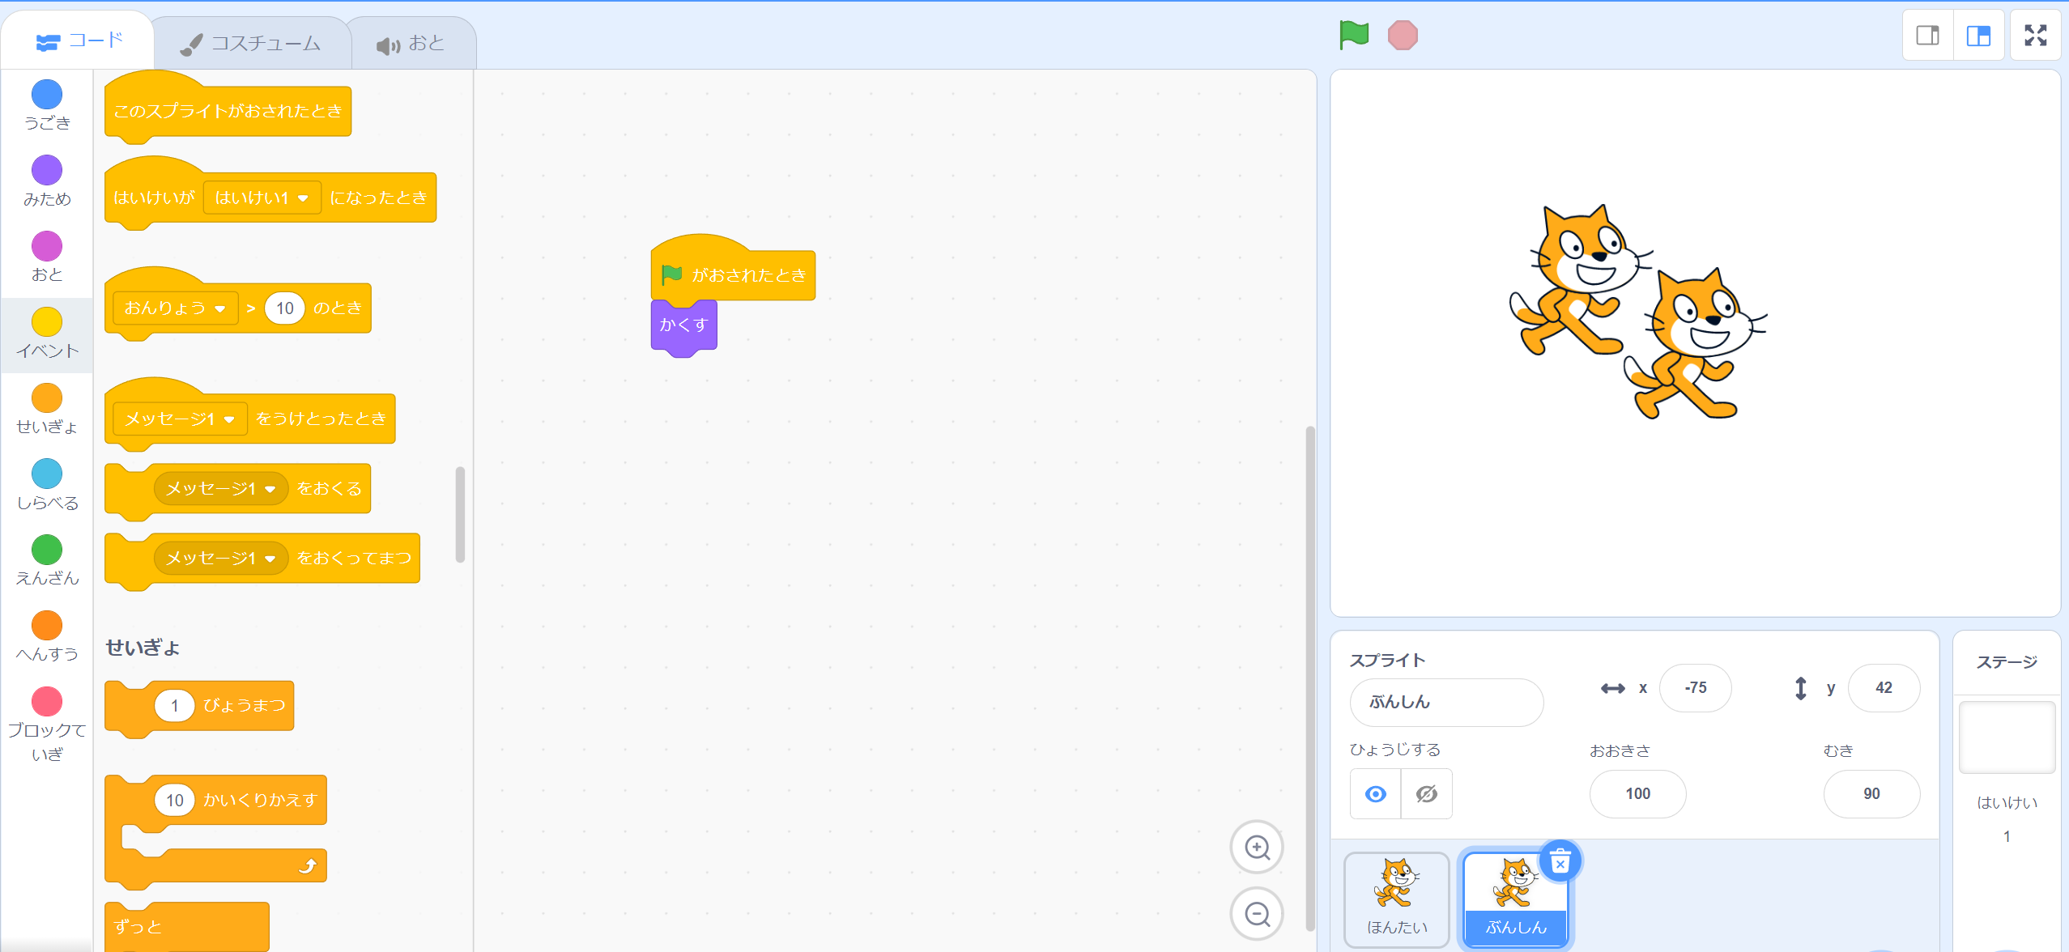
ぶんしんようのスプライトをせんたくしよう
つぎは、ぶんしんようの
スプライトのうごきを
プログラミングしていこう！
がめんみぎしたの「ぶんしん」を
ひだりクリックして、ぶんしんようのスプライトをせんたくしてね。

Slide 24
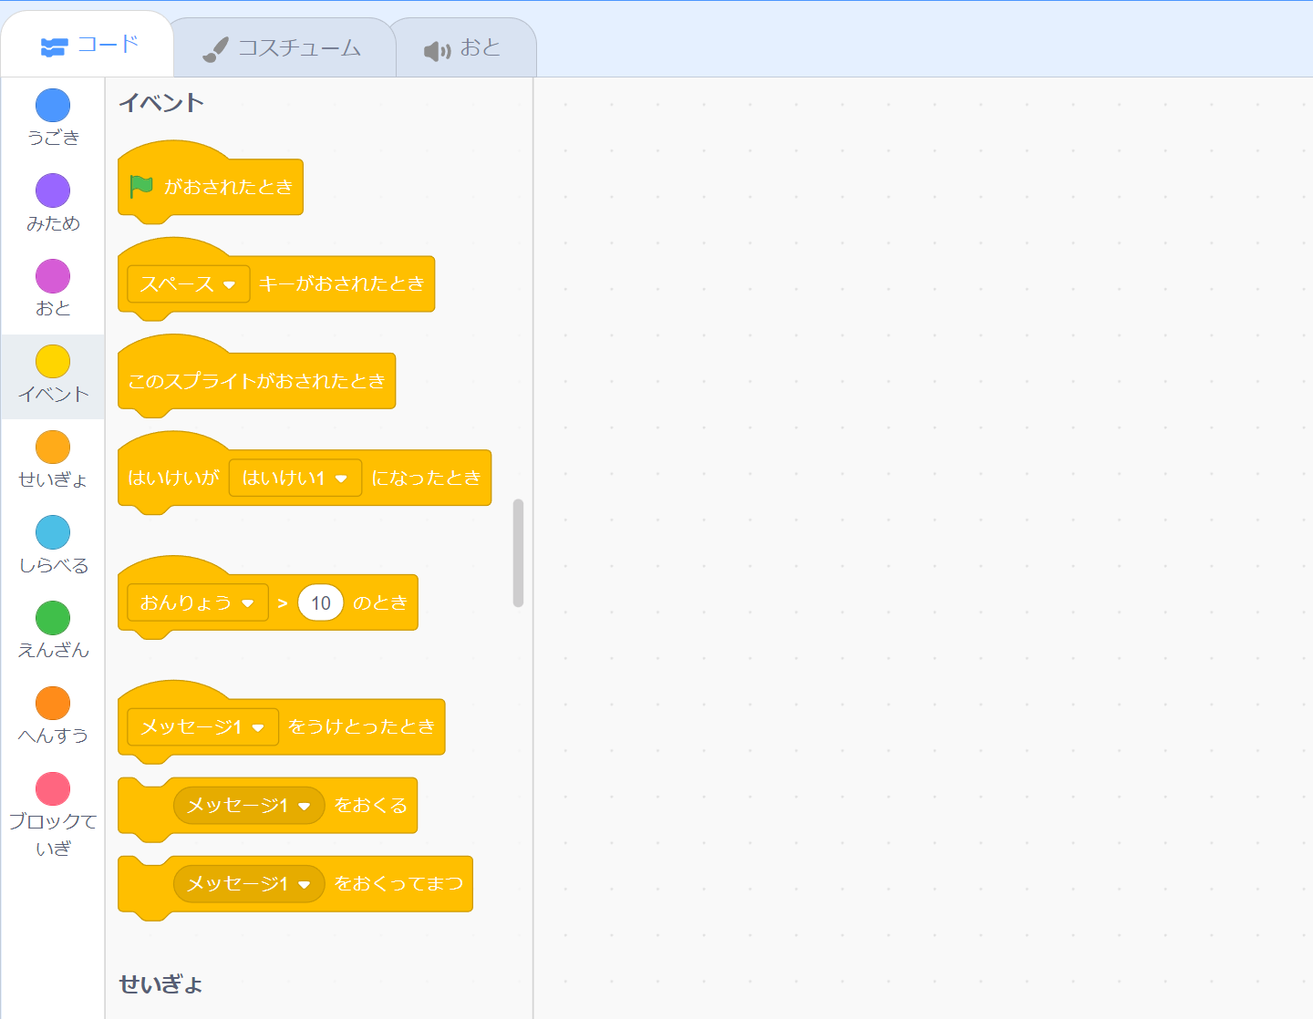
ぶんしんようのスプライトのうごき
ぶんしんようのスプライトにはどんなうごきをさせたらいいとおもう？
？
さいしょはがめんからかくしておいて、ほんたいようのスプライトがセリフをしゃべってからあらわれるようにしたいな。
ぶんしんようのスプライトがかくれたじょうたいでアニメーションをはじめるには、どんなふうにブロックをならべたらいいかな？かんがえてみよう！

Slide 25
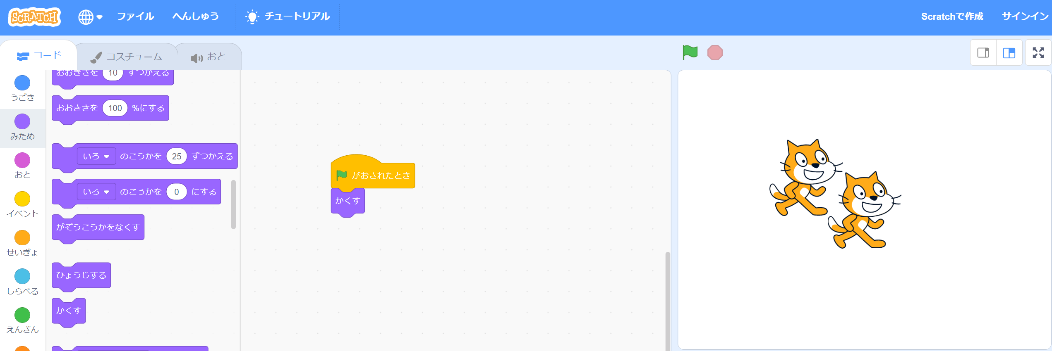
ぶんしんようのスプライトのうごき
これでどうかな？
せいかい！さすがせいとくん！
「みどりのはたがおされたとき」の
ブロックのすぐあとに「かくす」の
ブロックをもってきたら、
ぶんしんようのスプライトは
さいしょからかくれてくれるよ。
やったー！
ただこのつぎがよくわからないんだ…

Slide 26
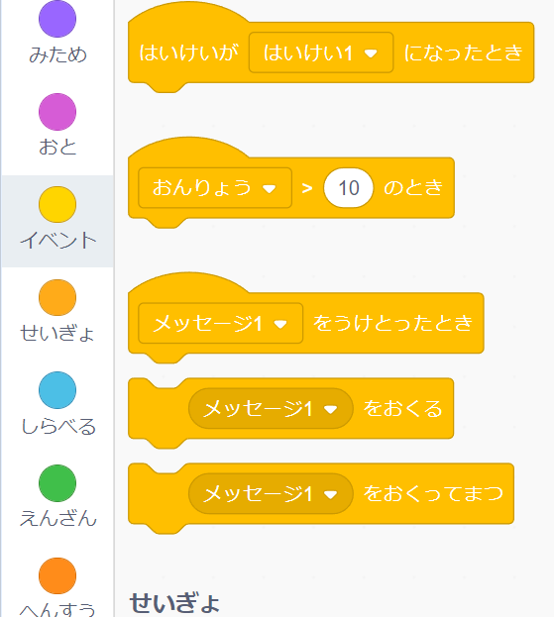
「メッセージをおくる」ブロック
ほんたいようのスプライトがセリフをしゃべったあとに、ちょうど
ぶんしんようのスプライトが
あらわれるようにするには、
どうしたらいいんだろう…
じつは、ちょうどいいブロックがあるんだ！
そんなときには、「メッセージをおくる」ブロックをつかって、あいずをだしたらいいよ。

Slide 27
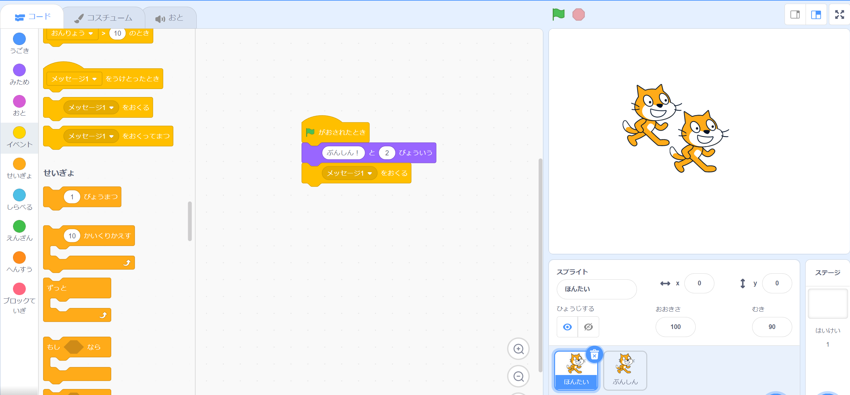
ブロックをつなげてみよう
がめんみぎしたの「ほんたい」を
クリックして、ほんたいようの
スプライトをせんたくしたら、
「メッセージ１をおくる」ブロックを
ドラッグ＆ドロップして、まえにならべたブロックのしたにつなげてみよう。
このブロックをおくことで、
そのうえのどうさのあとに、ほかのスプライトへあいずがおくられるようになるんだ！

Slide 28
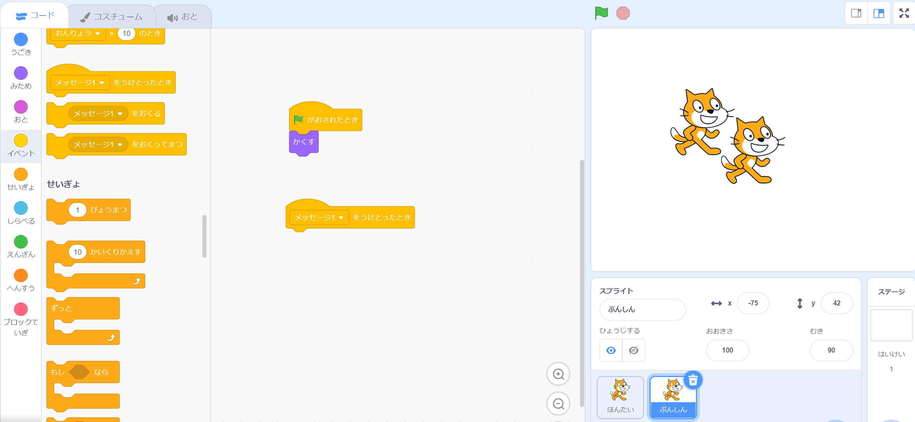
ぶんしんようのスプライトにもどろう
がめんみぎしたの「ぶんしん」を
クリックして、ぶんしんようの
スプライトにもどってね。こんどは
「メッセージ１をうけとったとき」のブロックをドラッグ＆ドロップしておいてみよう。
これであいずがおくられてきたあとに、
ちょうどぶんしんようのスプライトがうごくようにできるんだね！

Slide 29
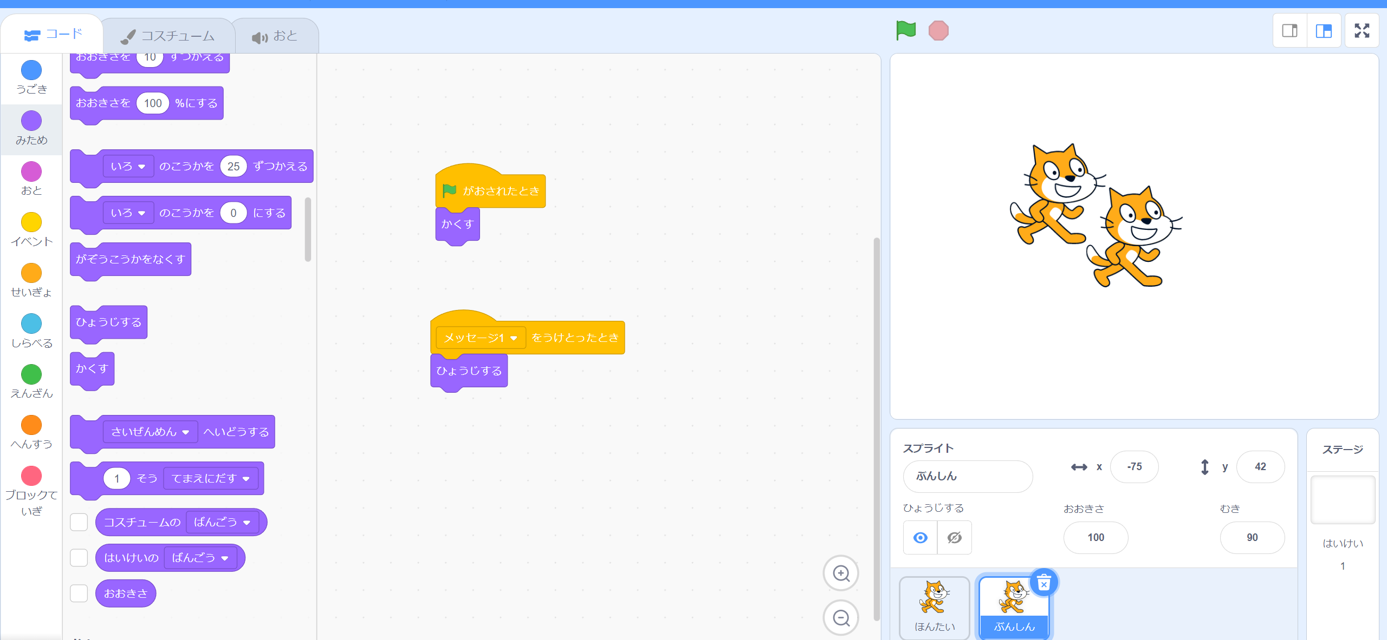
ブロックをつなげてみよう
「メッセージ１をうけとったとき」のブロックのあとに「ひょうじする」のブロックをつなげたら、ちょうど
セリフをいいおわったあとにぶんしんがあらわれるようにできるよ。
みどりのはたをおして、ここまでのアニメーションをかくにんしてみよう！

Slide 30
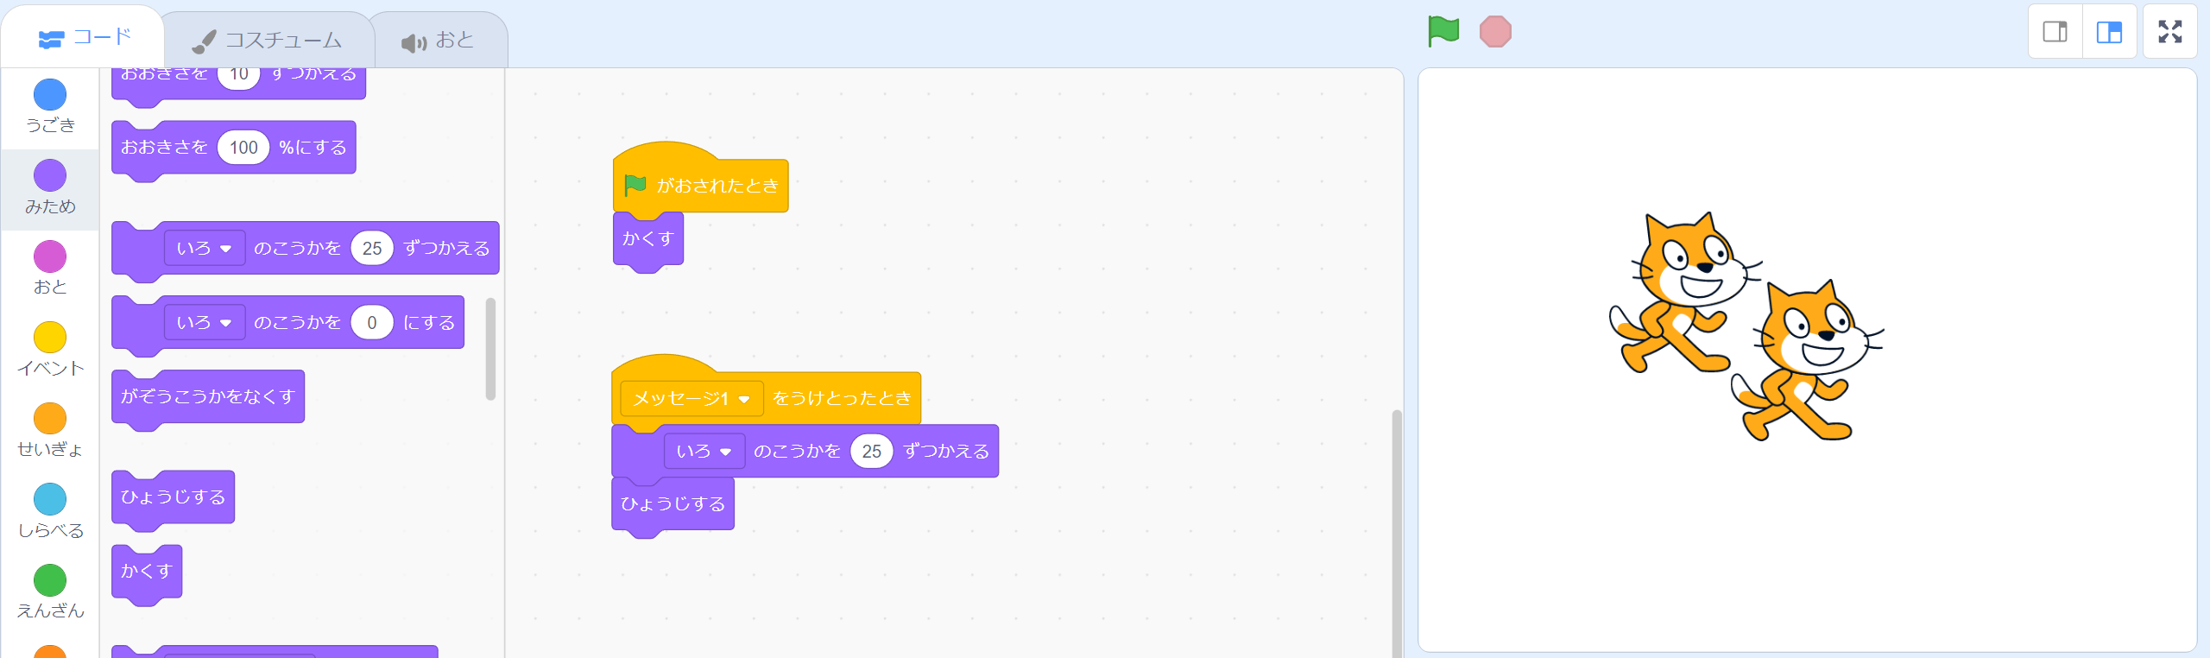
ぶんしんのみためをかえてみよう
せっかくだから、ぶんしんのみためをほんたいとかえて、ぶんしんっぽくできたらいいな。
そんなときは、がぞうこうかのブロックが
つかえるよ！みためのこうもくにある
「いろのこうかを25ずつかえる」ってブロックをドラッグ＆ドロップして、「ひょうじする」のブロックのまえにおいてみて。
がぞうこうか‥‥スプライトのイラストに
みためのいろんなへんかを
くわえること。

Slide 31
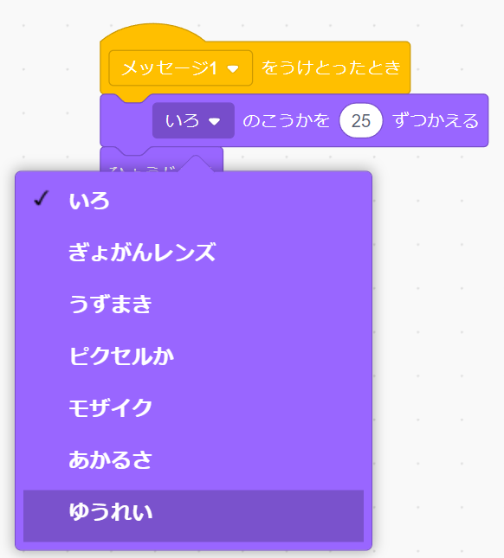
がぞうこうかをくわえてみよう
「いろ▼」とかいてあるところをひだりクリックすると、スプライトにくわえるがぞうこうかをえらべるよ！
こんかいは「ゆうれい」をえらんでみよう。
ひだりクリック！
いろんなのがあるね！

Slide 32
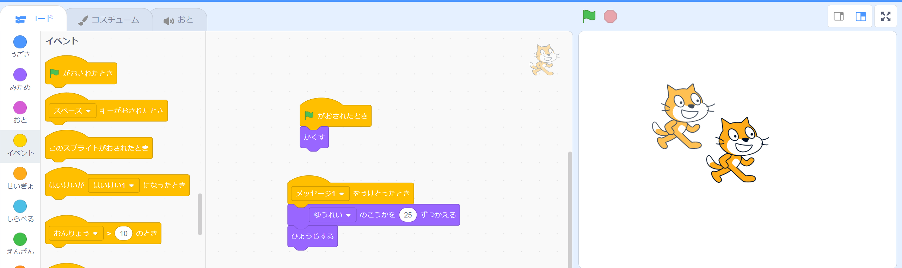
みどりのはたをおすと…
みどりのはたをおすと、、
いろがうすくなった！！
「ゆうれい」のがぞうこうかは、
スプライトをゆうれいみたいに
とうめいにすることができるんだ！

Slide 33
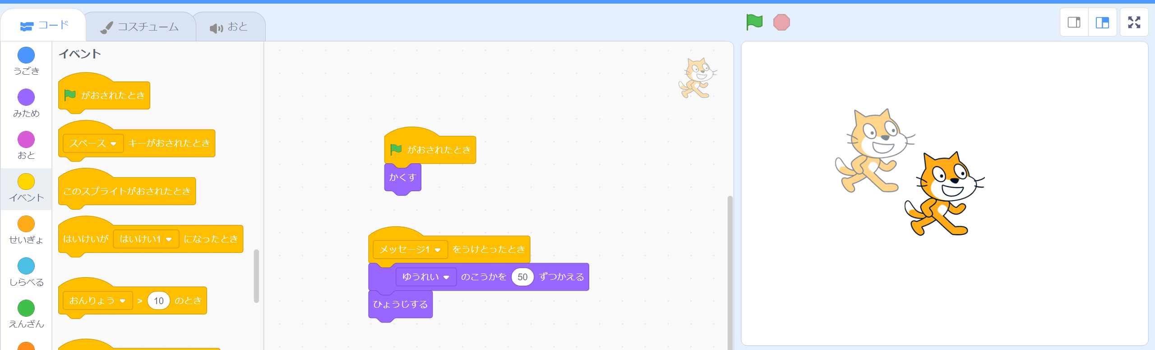
すうじをかえよう
ブロックのすうじをふやしたら、さらにいろがうすくなるよ！
ほんたいとのちがいがわかりやすいように、
すうじを50ぐらいにかえておこう。
しろいところをひだりクリックして、すうじをかえてみよう。

Slide 34
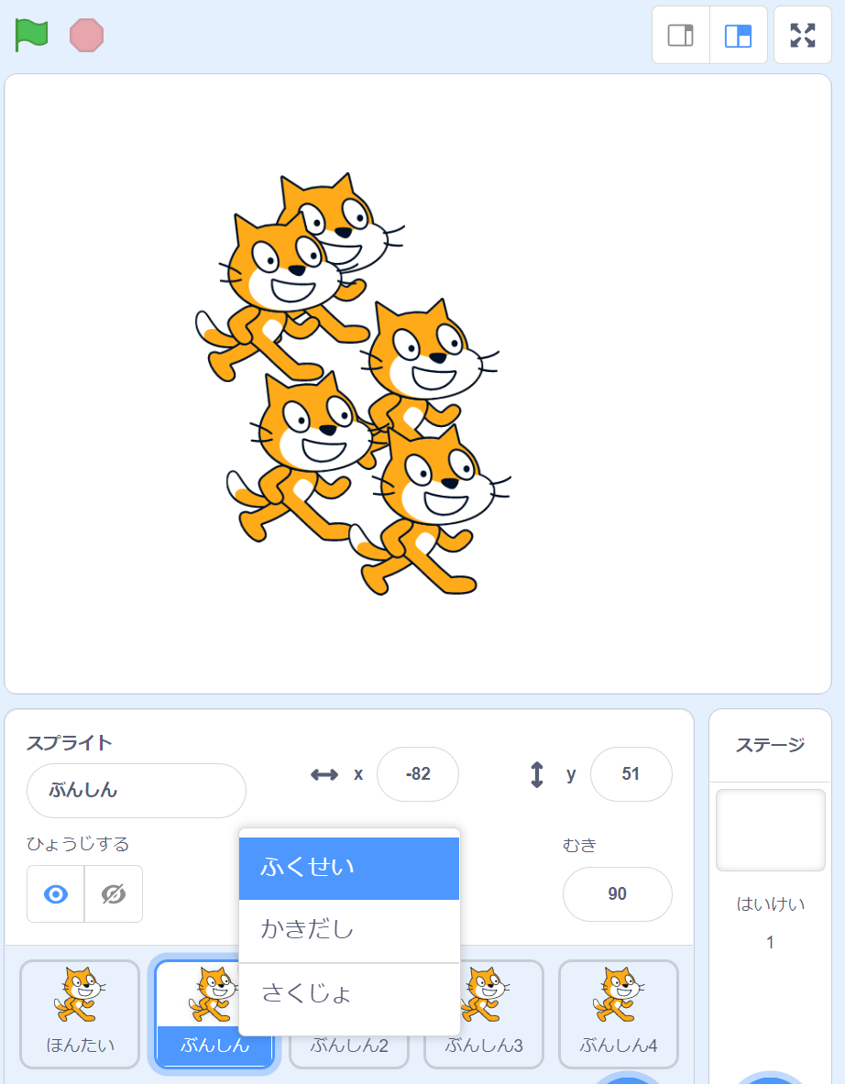
ぶんしんをふやそう
もうすぐかんせいだよ！
ここまでがんばったね！
がめんのみぎしたの「ぶんしん」を
みぎクリック→「ふくせい」を
ひだりクリックして、ぶんしんようの
スプライトをふやそう。
おなじうごきのスプライトができるよ！
スクリプトエリアでつくったブロックといっしょに、ふえるんだね！

Slide 35
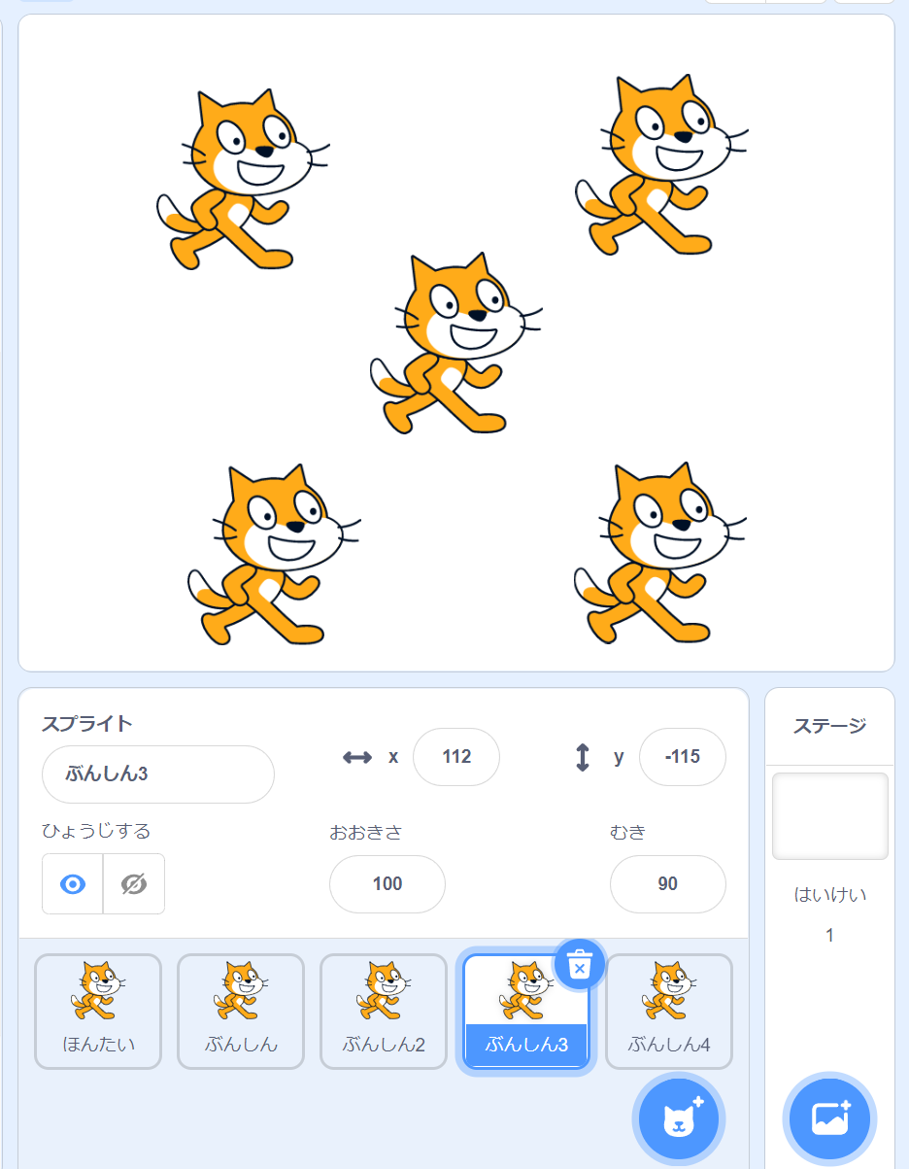
かんせい！
さいごに、ぶんしんようのスプライトがほかとかさならないように、ステージのスプライトをドラッグ&ドロップして
ばしょをちょうせいしよう！
これでかんせいだよ！
やったー！がんばった！

Slide 36
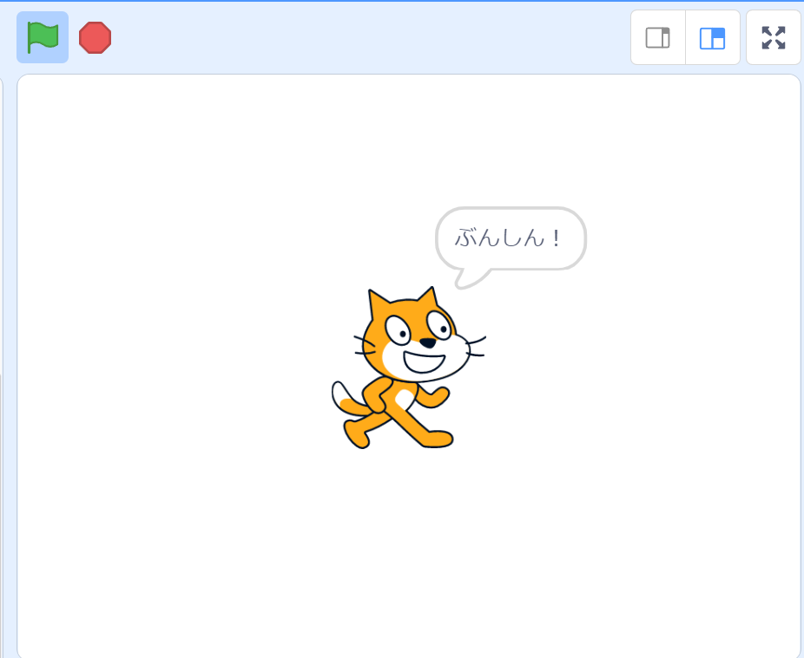
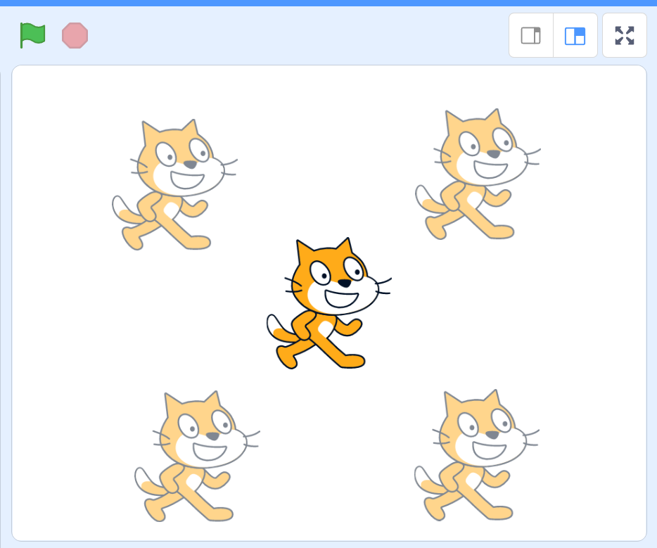
みどりのはたをおしてみよう！
うまくできたかな？
①
②

Slide 37
このレッスンでならったこと
このレッスンでは
こんなことをべんきょう
したよ！
ひょうじする
かくす
スプライトをふくせいするほうほう
～をおくる
～をうけとったとき
〜のこうかを〜ずつかえる

